Slide 1
HTML 및 CSS 기본
2019.10.03
방장:김주찬

Slide 2
CONTENTS
목차
01
HTML
02
CSS
03
질의응답

Slide 3
HTML의 기본태그(block 태그와 inline태그)
Inline태그
<a></a>
<span></span>
<input>
<form></form>
<table></table>
<tr></tr>
<td></td>
Block태그
<div></div>
<p></p>
<ul></ul>
<ol></ol>
<li></li>
<p></p>

Slide 4
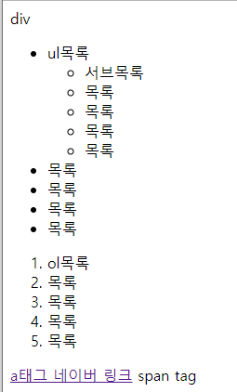
HTML의 기본태그(block 태그와 inline태그)

Slide 5
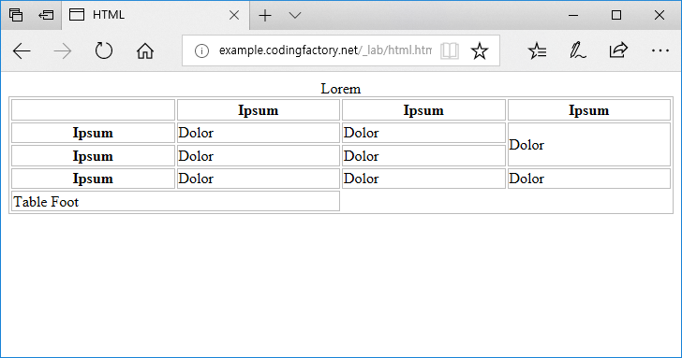
HTML의 기본태그(Table태그)

Slide 6
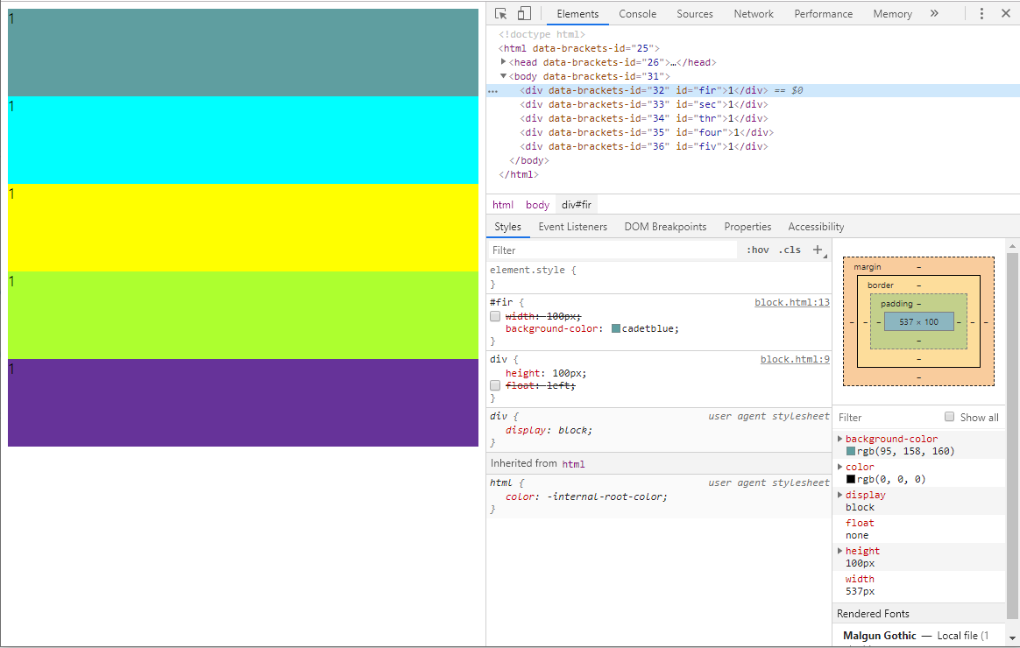
HTML의 기본태그(block 태그와 inline태그) 특성

Slide 7
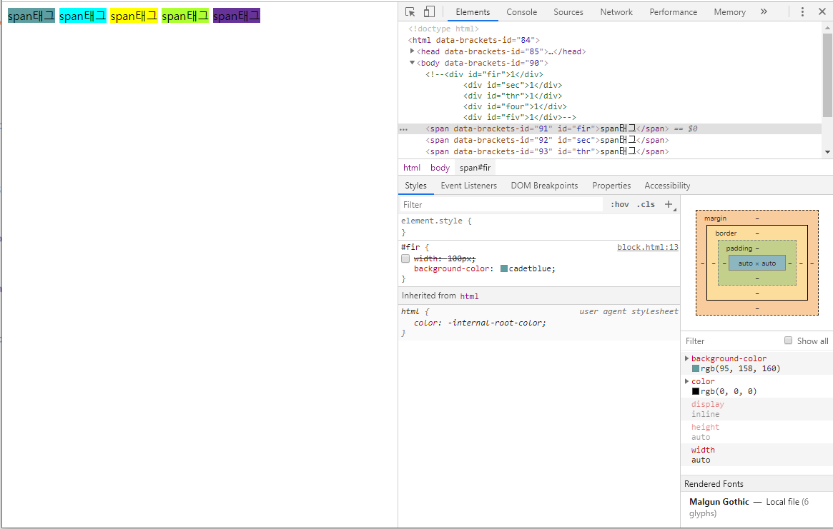
HTML의 기본태그(block 태그와 inline태그) 특성

Slide 8
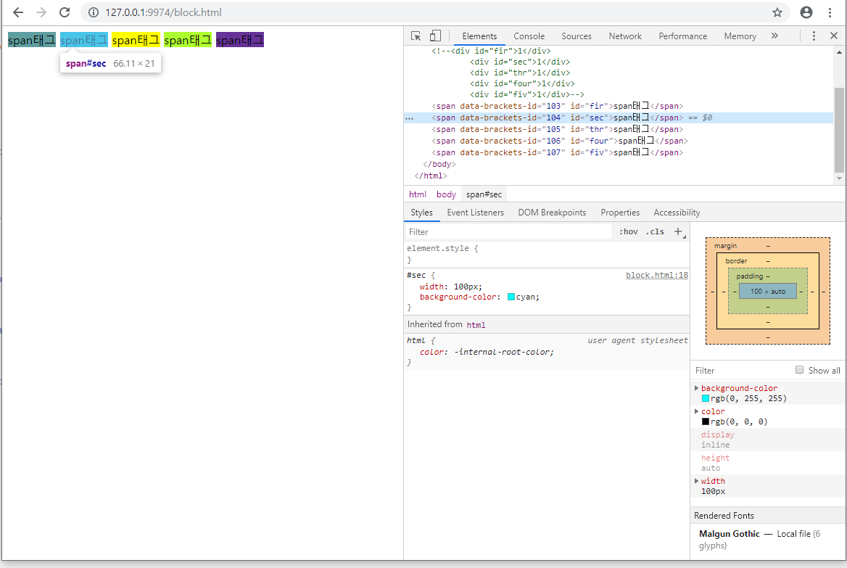
HTML의 기본태그(block 태그와 inline태그) 특성

Slide 9
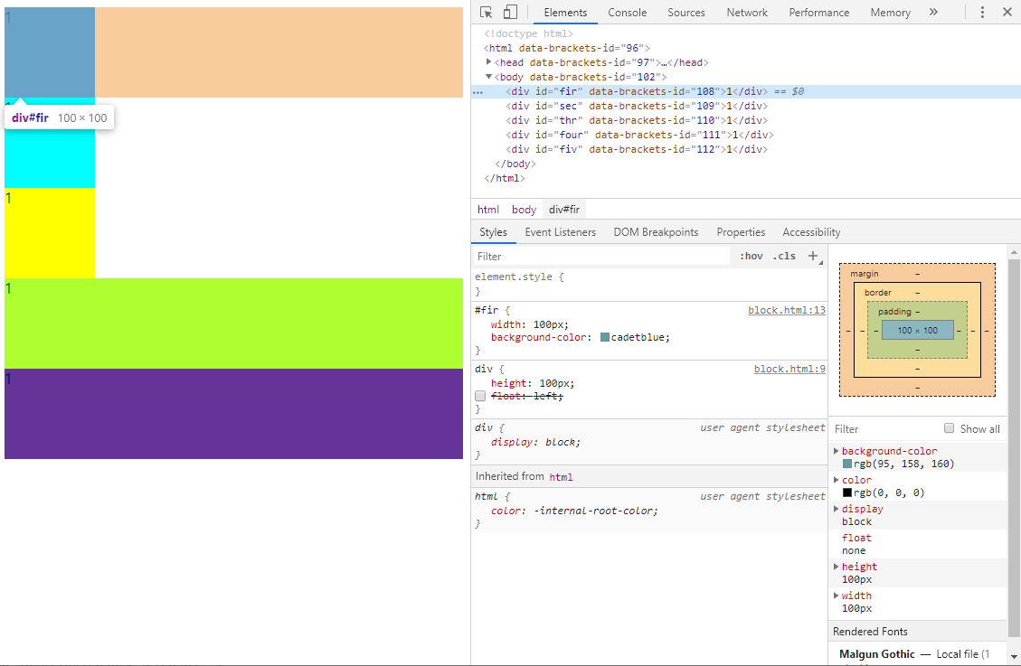
HTML의 기본태그(block 태그와 inline태그) 특성

Slide 10
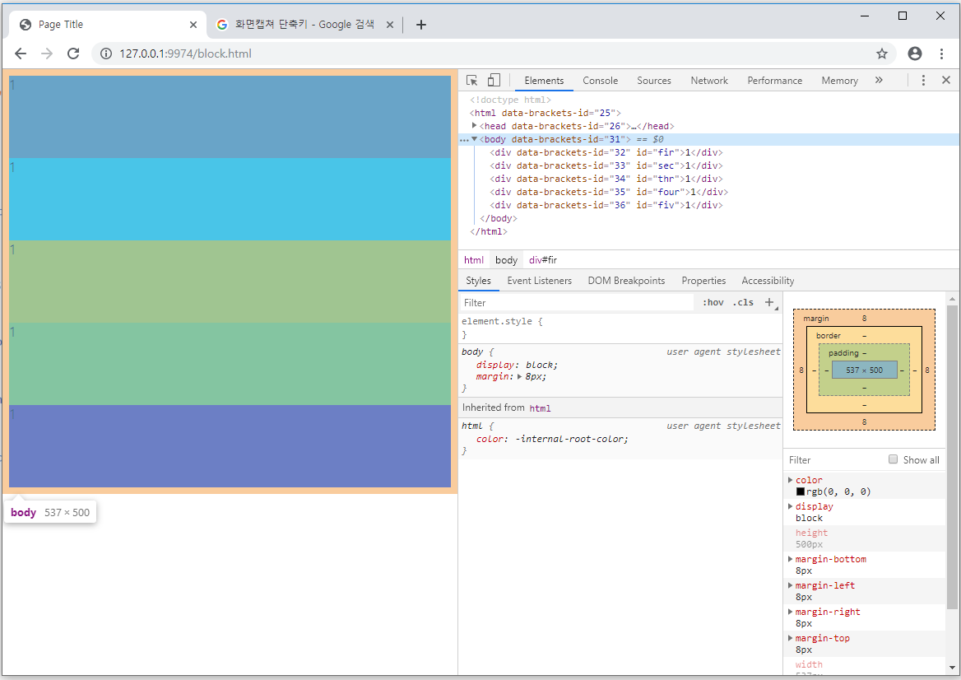
HTML의 기본태그(block 태그와 inline태그) 특성

Slide 11
CSS의 기본속성
--------자주 쓰는것
Width:
Height:
Margin(top, right,bottom, left)
Padding:(top, right,bottom, left)
Border:
Float:
Display:
Text-align:
Color(background-color)
-------- 자주 쓰지 않는것(한번)
Text-decoration
List-style:
--------자주 쓰지만 쓰지 않은것
Position(absolute,relative,fixed)
Top:,Left,Bottom,Right
Opacity:
Overflow:(hidden,scroll,auto)
--------단위
-px
-pt
-vw
-vh
-%
-auto

Slide 12
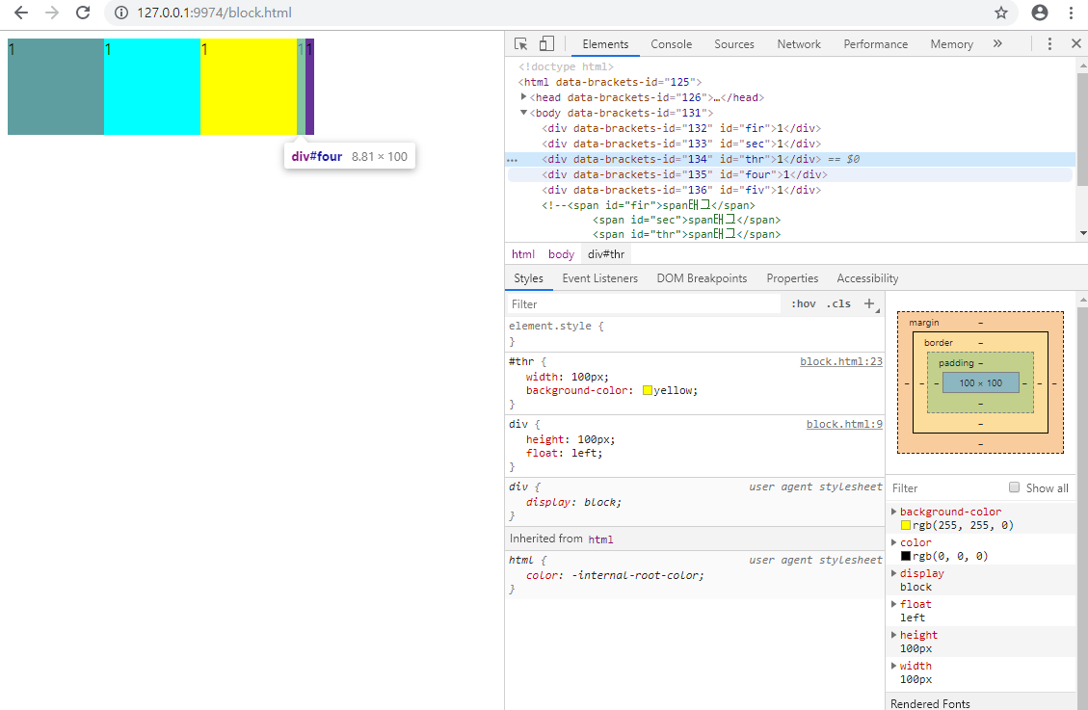
CSS float:left

Slide 13
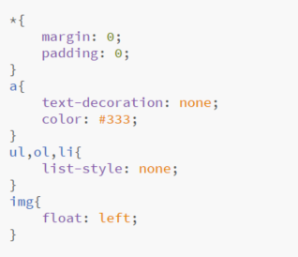
CSS 가장 기본적인 설정

Slide 14
오늘 우리가 할 것

Slide 15
질의 응답
Q & A

Slide 16
감사합니다.
Thank you

